Slide 1
Chào mừng quý thầy cô và các bạn học sinh về dự môn âm nhạc

Slide 2
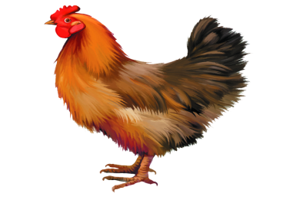
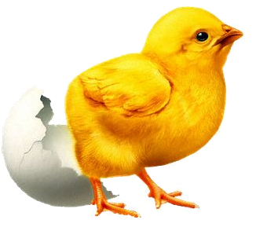
TRÒ CHƠI: sắm vai gia đình nhà Gà
GÀ BỐ: Ò Ó O O
GÀ MẸ: CỤC TÁC-CỤC TÁC
GÀ CON: CHÍP-CHÍP
Hãy nghe âm thanh GÀ BỐ-GÀ MẸ và GÀ CON sau đó bắt trước lại âm thanh đó

Slide 3
Vận động theo nhạc

Slide 4
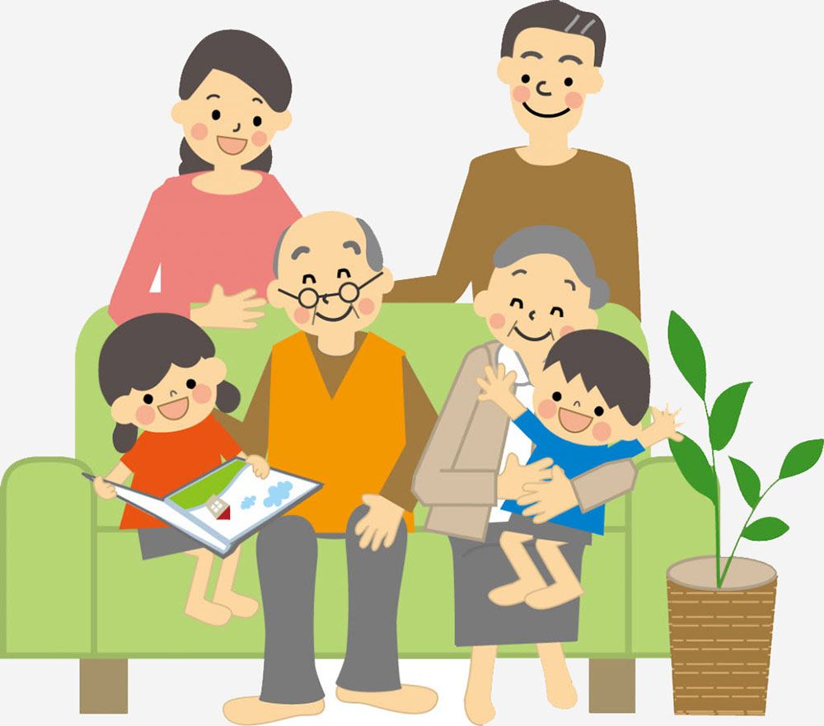
Tiết 26
- Học hát:
CÂY GIA ĐÌNH
- Vận dụng sáng tạo: GÓC ÂM NHẠC

Slide 5
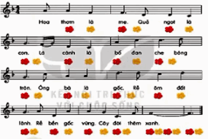
CÂY GIA ĐÌNH
Nhạc: quỳnh hợp
Lời thơ: Nguyễn Thị Mai
Vui tươi-hồn nhiên
Hát mẫu
1 HOẠT ĐỘNG: DẠY HÁT

Slide 6
Câu 1: Hoa thơm là mẹ. Quả ngọt là con.
Câu 2: Lá cành là bố đan che bóng tròn.
Câu 3: Ông bà là gốc. Rễ ôm đất lành.
Câu 4: Rễ bềnh gốc vững. Cả đời thêm xanh
Đọc lời ca

Slide 7
Dạy từng câu nối tiêp
Câu1: Hoa thơm là mẹ. Quả ngọt là con

Slide 8
Câu2:Lá cành là bố đan che bóng tròn.

Slide 9
Câu 1+2: Hoa thơm là mẹ. Quả ngọt là con. Lá cành là bố đan che bóng tròn.

Slide 10
Câu 3:Ông bà là gốc. Rễ ôm đất lành.

Slide 11
Câu 1+2+3: Hoa thơm là mẹ. Quả ngọt là con. Lá cành là bố đan che bóng tròn.Ông bà là gốc. Rễ ôm đất lành

Slide 12
Câu 4: Rễ bền gốc vững. Cả đời thêm xanh

Slide 13
Câu 3+4: Ông bà là gốc. Rễ ôm đất lành.
Rễ bềnh gốc vững. Cả đời thêm xanh

Slide 14
Hoa thơm là mẹ. Quả ngọt là con. Lá cành là bố đan che bóng tròn.Ông bà là gốc. Rễ ôm đất lành.Rễ bềnh gốc vững. Cả đời thêm xanh
Cả bài

Slide 15
Hát với hình thưc: lớp, tổ, cá nhân…

Slide 16
Hoa thơm là mẹ. Quả ngọt là con. Lá cành là bố đan che bóng tròn. Ông
Bà là gốc. Rễ ôm đất lành. Rễ bền gốc vững. Cây đời thêm xanh
Gõ đệm theo phách

Slide 17
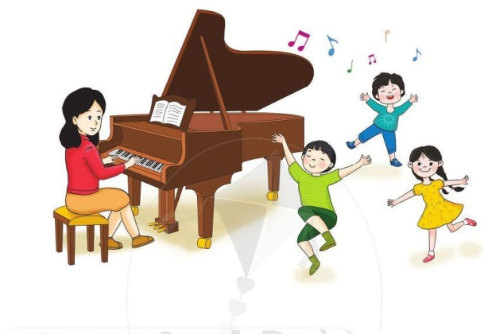
Hoạt động 2: Vận dụng sáng tạo
Trò chơi Sắm vai
Chia lớp thành bốn nhóm:
+ Nhóm mẹ hát câu:“Hoa thơm là mẹ.”
+ Nhóm con hát câu:“Quả ngọt là con.”
+ Nhóm bố hát câu:“Lá cành là bố đan che bóng tròn.”
+ Nhóm ông bà hát câu:“ông bà là gốc.”
+ Cả lớp nhóm gia đình:“Rễ ôm đất lành. Rễ bẽn gốc vững. Cây đời thêm xanh.”

Slide 18
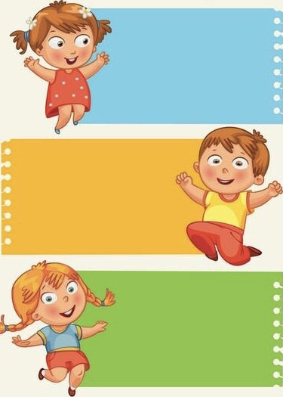
TRÒ CHƠI: NGHE ÂM THANH ĐOÁN TÊN NHẠC CỤ
ÂM THANH 1
ÂM THANH 2
ÂM THANH 3

Slide 19
Đáp án câu 1: là giai điệu câu hát 2 hãy hát lại câu 2

Slide 20
Đáp án câu 2: là giai điệu câu hát 1, hát lại câu 1

Slide 21
Đáp án câu 3: là giai điệu câu hát 4, hát lại câu 4

Slide 22
- Củng cố, dặn dò, nêu giáo dục

Slide 23
Chúc quý thầy cô mạnh khẻo, các bạn học sinh chăm ngoan học giỏi

